Slide 1
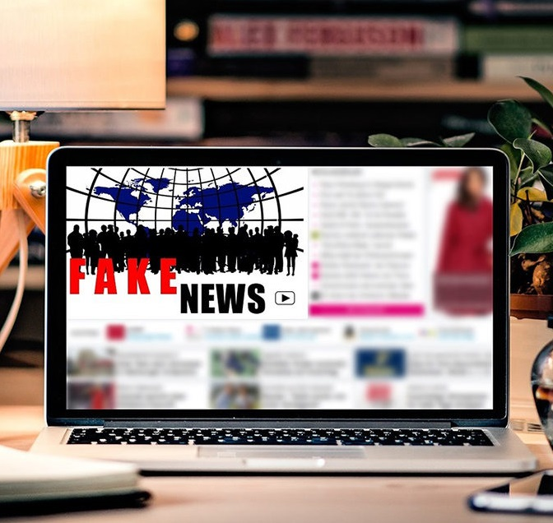
Prepoznajte dezinformacije i lažne vijesti
Nada Jakovčević, prof.
Srednja škola Lovre Montija, Knin

Slide 2


Slide 3
Medijska pismenost
Uključuje vještine „pristupa, analize, vrednovanje i stvaranja sadržaja” (Aufderheide, 1992: 3)
Podrazumijeva da medijski korisnici >
imaju pristup
znaju vrednovati i kritički analizirati različite medijske sadržaje kako bi znali tumačiti poruke (njihovu vjerodostojnost, pouzdanost i istinitost)
razvijaju vlastite medijske sadržaje

Slide 4
Dezinformacije i lažne vijesti
Ishodi nastavne jedinice:
razlikovati informacije i dezinformacije
navesti glavne karakteristike lažnih vijesti
opisati najmanje jedan primjer lažnih vijesti.

Slide 5

Problemska pitanja
Promislite li prije nego što podijelite neki sadržaj na društvenim mrežama je li ta informacija točna?
Koliko lako prenosimo objave naših prijatelja s društvenih mreža bez prethodne provjere?
Postoji li medij za koji možete reći kako ste sigurni da je istina sve što objave?
Što možete sami učiniti kako biste bili sigurni da je neka informacija točna?

Slide 6

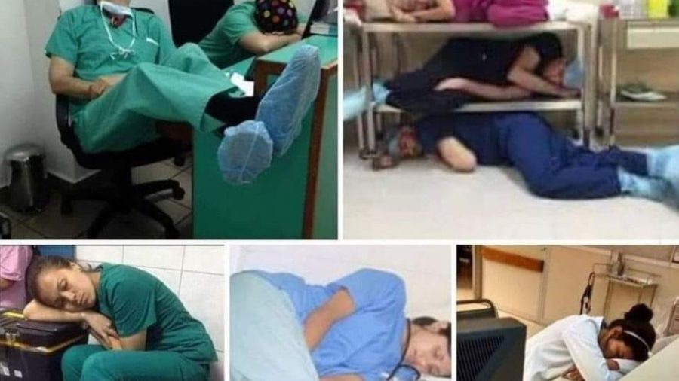
Što to zapravo znači?
Možda ste ovih dana vidjeli
na internetu ovu fotografiju uz
tekstualni opis: “Bolnica u Italiji! Zdravstveni radnici!”

Slide 7
Ono nije fotografija iscrpljenih talijanskih liječnika
Objavom se netočno sugerira da su na fotografijama talijanski zdravstveni radnici, iscrpljeni liječenjem pacijenata zaraženih koronavirusom
Korištenjem servisa za pretragu fotografija RevEye, utvrdili smo da se zapravo radi o starim fotografijama, dostupnima na internetu još od 2015. i 2016. godine. Te su fotografije liječnici objavljivali na Twitteru, podižući svijest o naporima kojima su u svom poslu izloženi, posebno za dugih bolničkih dežurstava.
U pitanju je akcija potekla iz Meksika, iz bolnice u Monterreyju, gdje je pacijent uslikao liječnicu stažistkinju kako spava u stolici, naslonjena na pult.
Izvor: Faktograf.h

Slide 8
Faktograf.hr
Ova fotografija samo je kap u moru neprovjerenih informacija, dezinformacija,
teorija zavjere i
upitnih zdravstvenih savjeta koje je potaknula
epidemija novog koronavirusa
(2019-nCoV).
Ovom, a i mnogima od njih pozabavio se i hrvatski fact checking portal
Faktograf.hr
Evo njihovih savjeta na videu – kako prepoznati lažne vijesti

Slide 9


Slide 10
Što je to dezinformacija?
Definicija Europske komisije:
„Pojam dezinformacija označava dokazivo lažnu ili obmanjujuću informaciju koja je smišljena, iznesena i širi se radi stjecanja ekonomske koristi ili namjernog zavaravanja javnosti te koja može naškoditi javnom interesu.”

Slide 11

Definicija iz materijala objavljenog u sklopu Dana medijske pismenosti:
Dezinformacijama se smatraju informacije koje su:
- zavaravajuće
- izmišljene
- nisu točne
- govore o događajima koji se nisu dogodili
- prenose izjave koje nikad nisu izrečene te najave događaja koji se nikada neće dogoditi
-narušavaju povjerenje u društvu
- umanjuju vjerodostojnost medija i kanala kojim se prenose

Slide 12
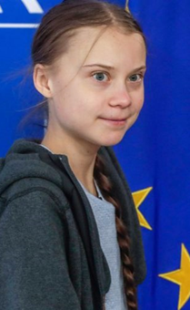
Ne, Greta Thunberg ne traži zabranu kineskih štapića za jelo
“Greta pozvala Kineze da odustanu od tradicionalnih štapića i spasu drveće! Kinezi su apelovali na Gretu da se vrati u školu,gde će naučiti da se oni prave od bambusa,bambus je trava! Kinezi su pozvali Gretu i njene prijatelje da ne brišu guzu toalet papirom, jer to je već drveće!” [sic], opisni je tekst uz fotografiju Grete Thunberg koja kruži društvenim mrežama.
Društvenim mrežama kruži netočna tvrdnja da je Greta Thunberg, aktivistica koja podiže javnu svijest o opasnostima klimatske krize, pozvala Kineze da odustanu od korištenja svojih tradicionalnih štapića za jelo. Ova tvrdnja je lažna. Faktograf.hr

Slide 13
Dezinformacije
mogu utjecati na naša shvaćanja, znanja i ponašanja
netko ih je namjerno proizveo i plasirao putem medija ili društvenih mreža
nisu novi fenomen i postojale su i prije medija
doživjele su svoj procvat s razvojem društvenih medija

Slide 14
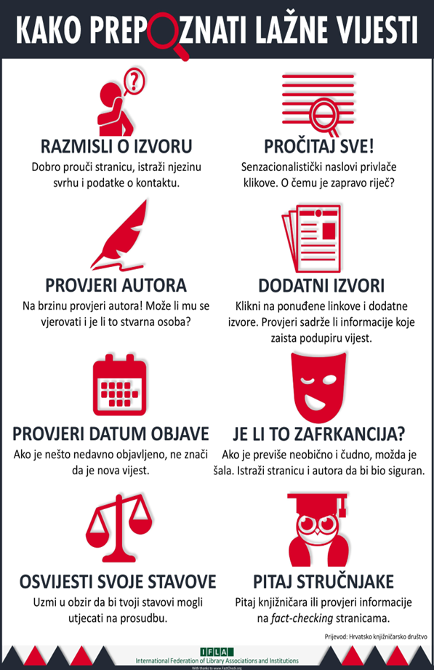

Slide 15
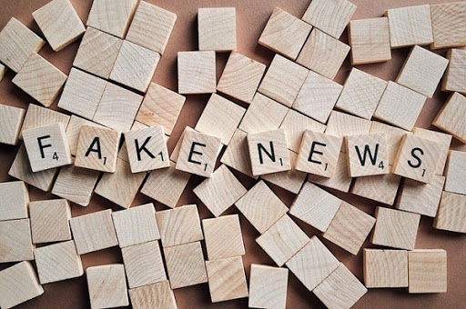
3. dani medijske pismenosti od 30. 3. do 5. 4. 2020. https://sway.office.com/fQufsFwRaRoCe2HG

Slide 16
RADIONICA: Je li ova vijest lažna ili istinita?
Ukida se matematika od 5. do 8. razreda!?
U Ministarstvu znanosti i obrazovanja (MZO) u okviru kurikularne reforme ozbiljno se razmišlja o uvođenju velikih promjena u sustav osnovnoškolskog obrazovanja. Nakon dugih i temeljitih priprema u Ministarstvu su ne osnovu pozitivnih rezultata mnogih domaćih i međunarodnih natjecanja zaključili da učenicima od 5. do 8. razreda, barem većini njih, više nije potreban obavezan predmet matematika, izvještava osnovna. šhr. Članovi Ekspertne radne skupine koji su bili zaduženi za pripremu kurikula matematike za učenike viših razreda osnovnih škola ostali su iznenađeni podacima koji su im predstavljeni prije samoga rada na reformi pa su odlučili roditeljima uputiti pitanje žele li da njihovo dijete i dalje polazi sate matematike ili ne.

Slide 17
Naime, njihovi izvori potvrđuju da su učenici iz svih hrvatskih osnovnih škola od petog do osmog razreda u posljednjih deset godina polučili izvrsne rezultate, te time pokazali da nam predmet matematike više nije neophodan kao obavezan jer učenici spontano rješavaju i najkompliciranije matematičke zadatke i samostalno usvajaju gradivo koje učenici u ostalim državama moraju učiti kroz četiri godine obvezne predmetne nastave matematike.
Na taj će se način otvoriti prostor za druge predmete, ističu izvori iz Ministarstva, dodajući da ozbiljno razmišljaju o uvođenju nekoga novoga predmeta ili povećanju satnice za već postojeće. Kako se ističe u vijesti koju prenosimo, službeni izvori iz MZO-a navode da su na stručnim skupovima nastavnika hrvatskoga jezika i u razgovorima s učiteljima uočili probleme povezane s poznavanjem hrvatskog jezika pa bi jedna od mogućnosti bila uvođenje dodatnih sati materinskoga jezika.

Slide 18

Neka su važna istraživanja pokazala da učenici zbog učestaloga korištenja medija i društvenih mreža često ne vladaju dobro niti gramatikom niti pravopisom kao ni rječnikom hrvatskoga jezika pa se razmišlja o uvođenju dodatnih sati hrvatskoga jezika u tjednu satnicu.
Na taj bi se način i hrvatski obrazovni sustav približio nekim zemljama u Europskoj uniji koje, poput Francuske, imaju i do 9 sati materinskoga jezika u tjednu. Hoće li se ove najave i ostvariti, nitko nam u Ministarstvu nije znao potvrditi premda su nam izvori bliski ministru rekli da je on sklon tome rješenju, a roditelji podupiru ovu ideju.
Zadatak
Objasni po kojim si kriterijima prepoznala/prepoznao je li ova vijest istinita ili lažna.

Slide 19
Zadatak za kreativce - prijedlozi
Na temelju informacija o lažnim vijestima napravite plakat: Kako prepoznati lažne vijesti.
Na temelju informacija o lažnim vijestima napravite strip: Štetnost lažnih vijesti.
Ako imate mogućnosti i znanja, plakat i strip možete izraditi i računalno.
3. Provjerite sami neke vijesti ili otiđite na Faktograf.hr i provjerite aktualne vijesti (napišite barem jednu provjerenu vijest).

Slide 20
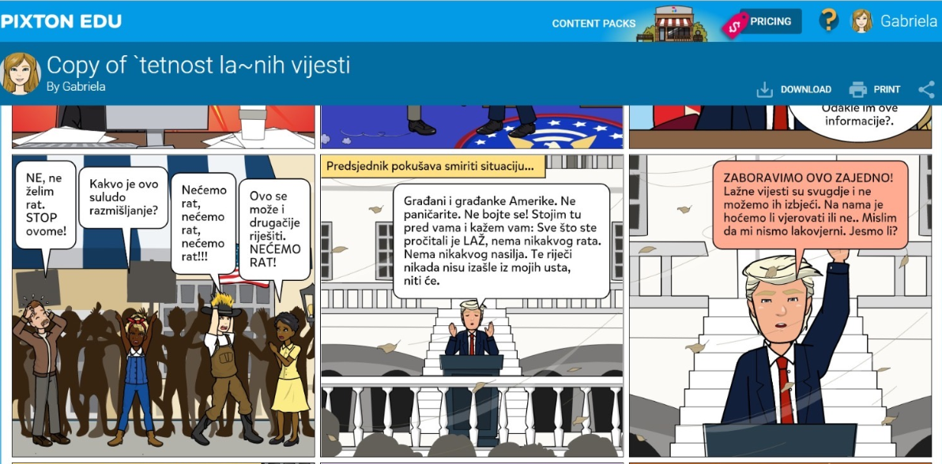
Primjer stripa: Štetnost lažnih vijesti, učenica Gabriela Juko

Slide 21
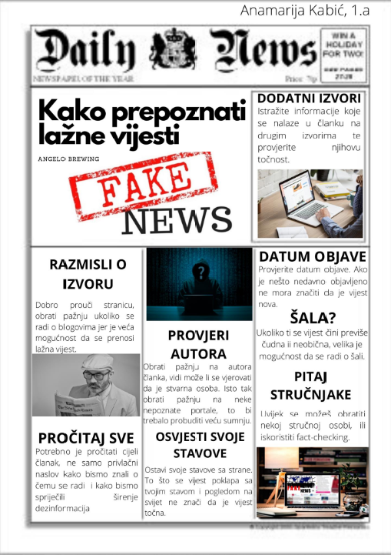
Primjer plakata: Lažne vijesti, učenica Anamarija Kabić

Slide 22
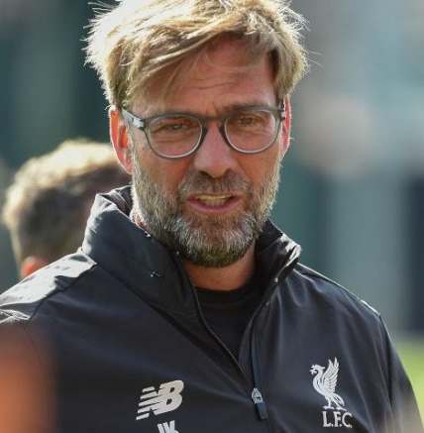
Budi kao Klopp
Pitanje o širenju koronavirusa dobio je i trener Liverpoola Jürgen Klopp, koji je odlučio očitati lekciju cijelom svijetu.
“Politika, koronavirus, zašto mene pitate? Nosim šiltericu i imam lošu bradu. Brinem se kao i svi. Živim na ovom planetu i želim da bude siguran i zdrav, svima želim najbolje, ali moje mišljenje o koronavirusu nije bitno”, zaključio je Klopp.

Slide 23
